Slide 1
導生活動費相關規定
113.11.19

Slide 2
活動申請
請負責同學於活動前填寫『導生活動經費企畫書』。
如有校外活動，需填學務處課外活動組的『學生校外活動申請表』及應替所有參與人員投保旅遊平安保險(每人保險金額至少新台幣壹佰萬元以上)。

Slide 3
導生費核銷需繳交
1.導師生活動企劃書(需導師簽章)
2.簽到表(需有日期、時間、地點)
3.收據(免用統一發票)
或
發票(二聯式、三聯式、紙本電子、收銀機及計算機器開立)
4.額外註記費用之代墊老師(學生)，以利核銷(需提供帳戶及身分證字號)。

Slide 4
報支核銷流程
單項費用逾1萬元(需動支申請)
動支經費申請：(需事先申請)
●店家所開立之估價單（需蓋大小章）
●導師生活動企劃書
核銷申請：
●導師生活動企劃書(需導師簽章)
●簽到表(需有日期、時間、地點)
●收據或發票(請額外註記代墊人)
單項費用1萬元以下（直接核銷）
核銷申請：
●導師生活動企劃書(需導師簽章)
●簽到表(需有日期、時間、地點)
●收據或發票(請額外註記代墊人)
第一學期最後收件日：12月05日前。
第二學期最後收件日：05月31日前。
請於上述時間內將資料送至系辦申請核銷。

Slide 5
發票、收據規定
經費使用依學校規定，目前餐費上限為300元。
學生住宿：需檢附估價單（房型、間數、單價、總價）、住宿名單、住房日期，並填寫領據。
學生交通：搭乘火車（自強號）、客運等需檢附票根，並填寫領據。

Slide 6
經費報支應注意事項
憑證內容
(1)買受人--國立東華大學
學校統一編號--08153719
若未輸入統一編號，應請廠商加註買受人名稱或統一編號
後，加蓋統一發票專用章。
(2)日期--開立統一發票或收據之日期。
(3)品名、單價、數量、金額--收銀機開具之憑證，僅列貨物代
號者，應由經手人加註貨品名稱，並簽名或蓋章。
(4)發票--廠商統一發票專用章
（公司名稱.營利事業統一編號及地址）。
(5)收據—店章應列名店名、地址、營利事業統一編號。

Slide 7
範例：收據(1)
學校統一編號--08153719
買受人應為：
國立東華大學
應蓋廠商統一發票專用章及負責人章

Slide 8
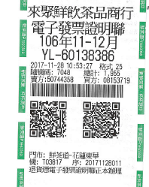

範例：紙本電子發票(2)
學校統一編號--08153719
品名、單價、數量、金額之明細--收銀機開具之憑證

Slide 9
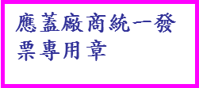
範例：二聯式發票(3)
買受人應為：
國立東華大學
品名、數量及單價均不可寫一批。如果廠商在發票數量及單價僅寫一批，須附上購買的物品品名、數量及單價明細一併核銷。

Slide 10

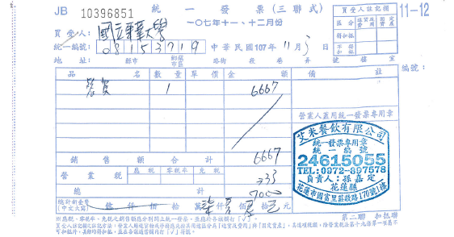
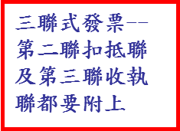
範例：三聯式發票(4)

Slide 11
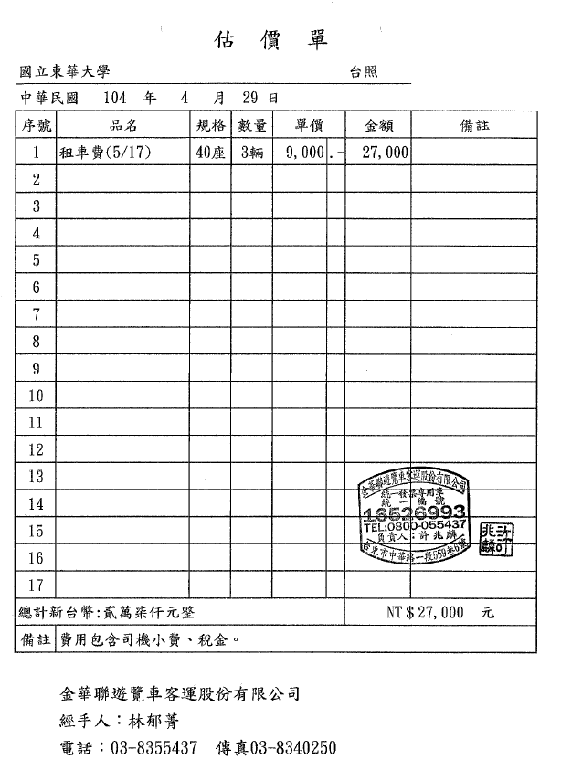
範例：估價單
抬頭應為：
國立東華大學
應蓋廠商統一發票專用章及負責人章

